Slide 1
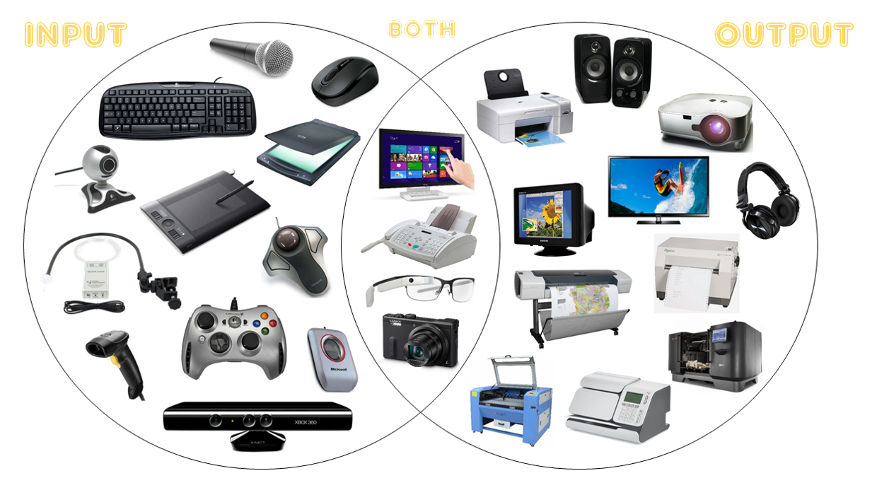
স্বাগতম

Slide 2

শিক্ষক পরিচিতি
এবাদুল হক
সহকারি শিক্ষক (আইসিটি)
আলীর গাঁও উচ্চ বিদ্যালয়
গোয়াইনঘাট,সিলেট।
মোবাইলঃ ০১৭৪৭-৩১৯৭৩৯
E-Mail:abadulh9@gmail.com

Slide 3

পাঠ পরিচিতি
শ্রেণিঃ সপ্তম
বিষয়ঃ তথ্য ও যোগাযোগ প্রযুক্তি
অধ্যায়ঃ দ্বিতীয় (কম্পিটার সংশ্লিষ্ট যন্ত্রপাতি)
তারিখঃ ০4/10/২০20 ইং

Slide 4
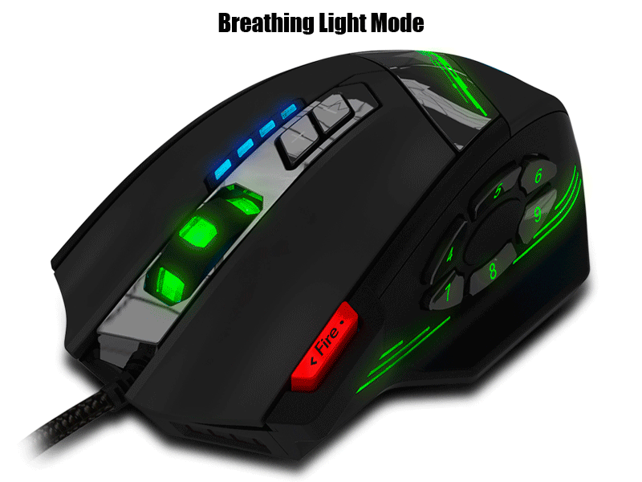
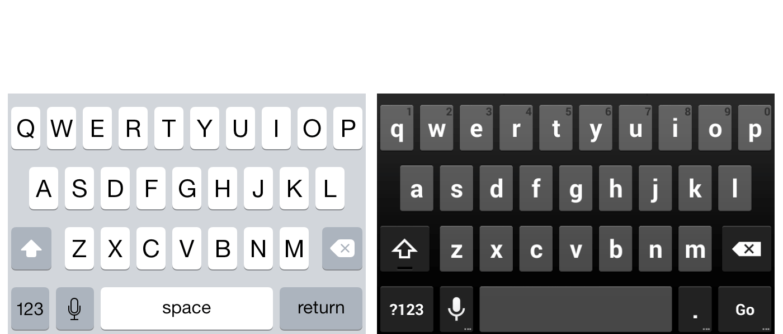
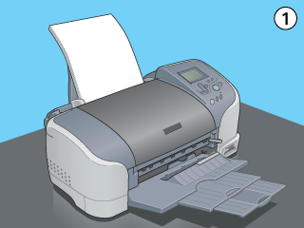
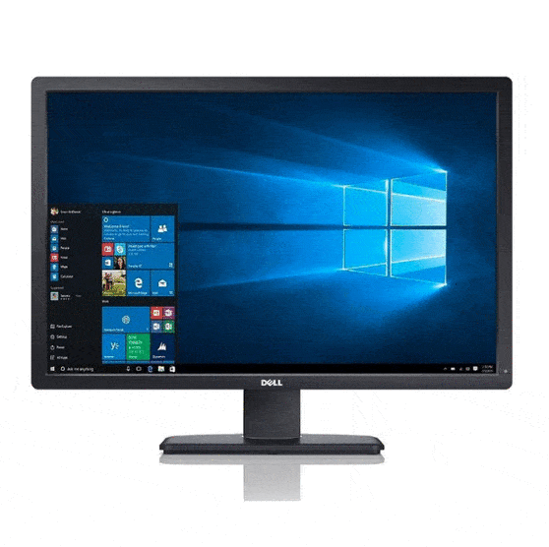
নিচের চিত্রগুলো লক্ষ্য করিঃ
মাউস
কিবোর্ড
প্রিন্টার
মনিটর

Slide 5
আজকের পাঠ
ইনপুট ও আউটপুট ডিভাইস

Slide 6
শিখনফল---
ইনপুট ডিভাইস কি তা বলতে পারবে;
ইনপুট ও আউটপুট ডিভাইস গুলো চিহ্নিত করতে পারবে;
ইনপুট ও আউটপুট ডিভাইসের মধ্যে পার্থক্য নির্ণয় করতে পারবে।

Slide 7
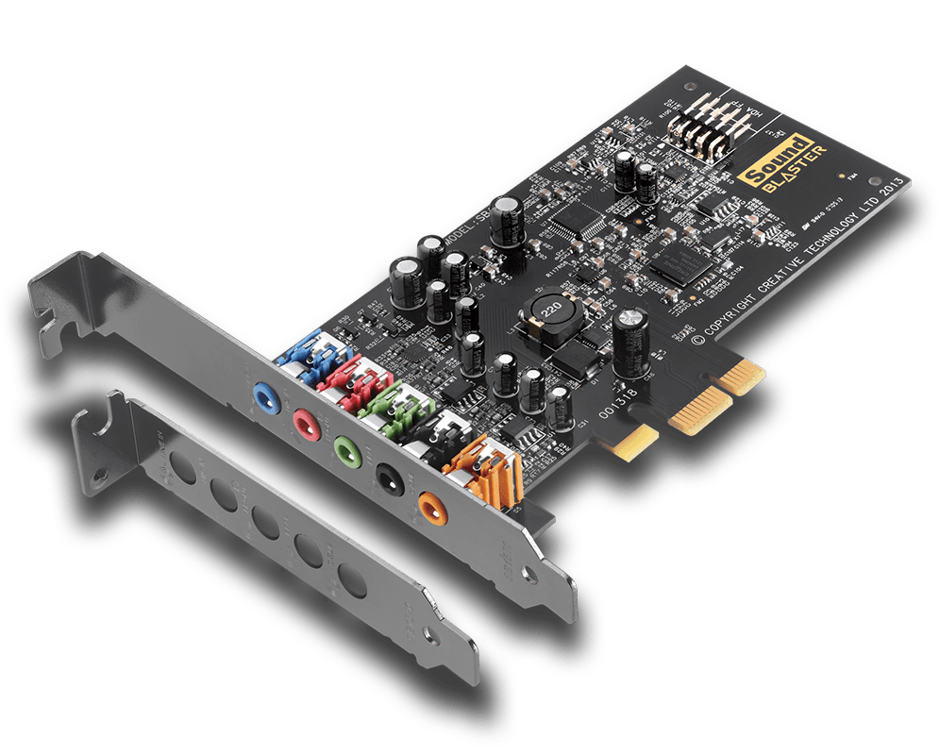
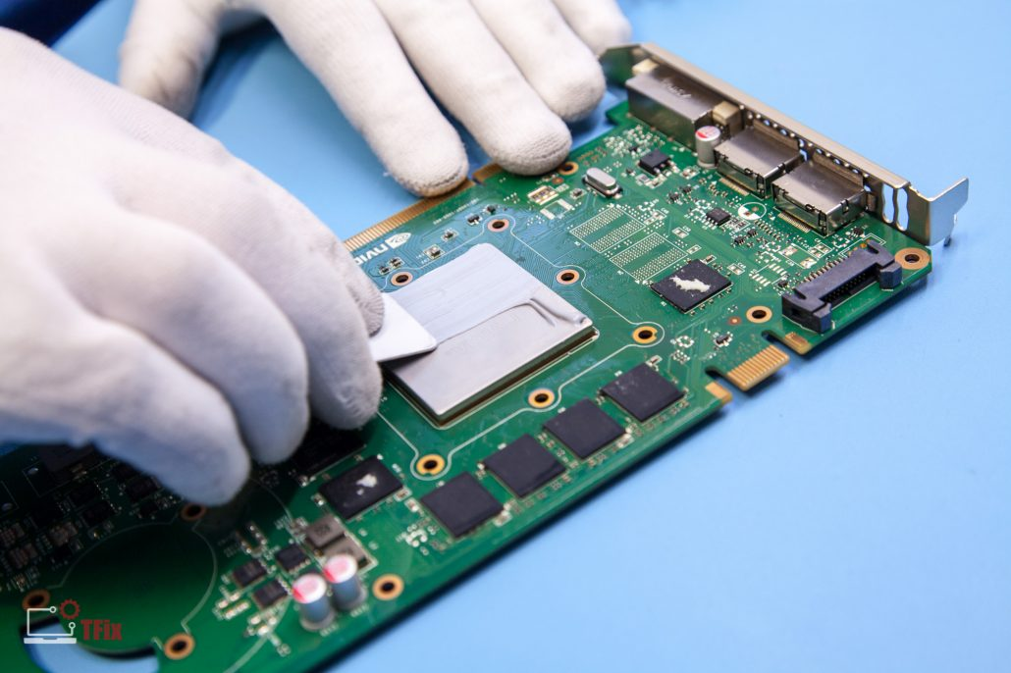
আরো কিছু চিত্র লক্ষ্য করিঃ
কিবোর্ড
গ্রাফিক্স কার্ড
সাউন্ড কার্ড

Slide 8

একক কাজ
ইনপুট ডিভাইস কি? লিখ।

Slide 9
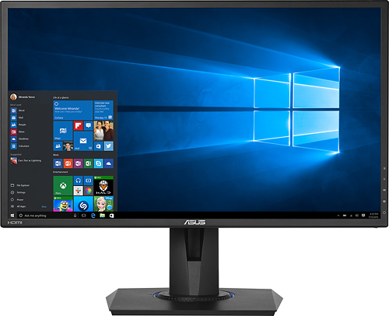
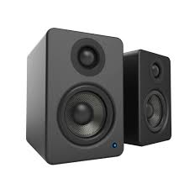
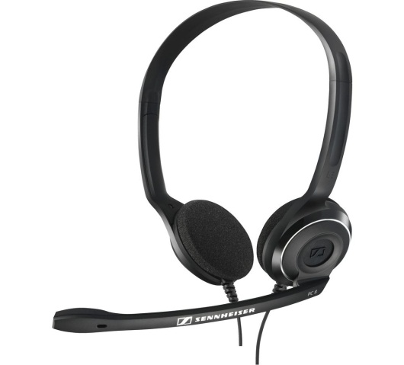
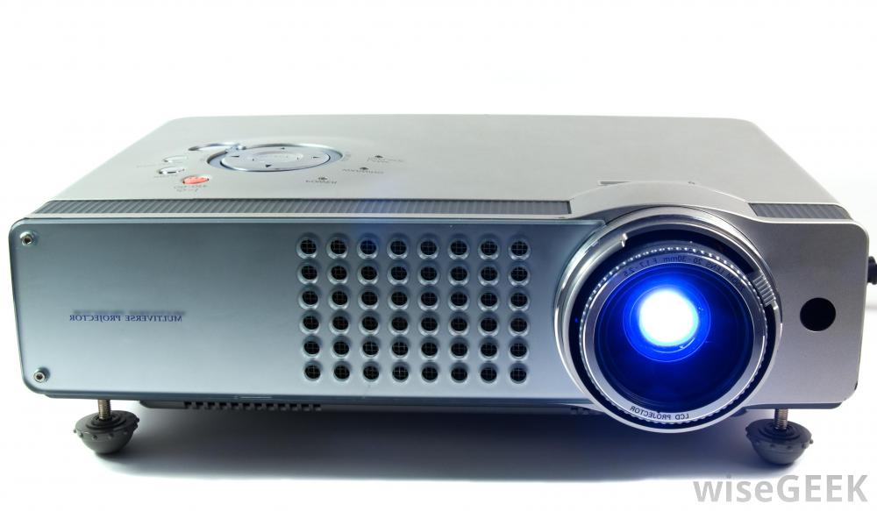
আমরা আরো কিছু চিত্র লক্ষ্য করিঃ
স্পিকার
হেডফোন
মনিটর
মাল্টিমিডিয়া প্রজেক্টর

Slide 10
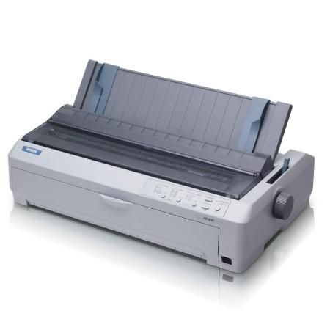
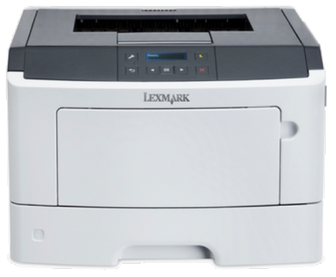
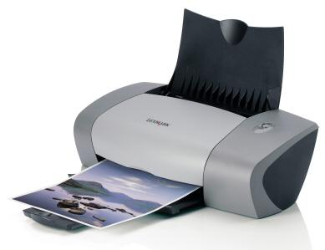
প্রিন্টার
ডট ম্যাট্টিক্স প্রিন্টার
ইঙ্কজেট প্রিন্টার
লেজার প্রিন্টার

Slide 11
জোড়ায় কাজ
নিচের ছকটি পূরণ করঃ
ইনপুট ডিভাইস
আউটপুট ডিভাইস

Slide 12
এবার মিলিয়ে নাওঃ
ইনপুট ডিভাইস
কিবোর্ড
মাউস
সাউন্ড কার্ড
গ্রাফিক্স কার্ড
স্ক্যানার
আউটপুট ডিভাইস
মনিটর
প্রিন্টার
স্পিকার
হেডফোন
প্রজেক্টর

Slide 13
চিত্র দুটি ভালভাবে লক্ষ্য করিঃ
কিবোর্ড
প্রিন্টার

Slide 14
দলগত কাজ
ইনপুট ও আউটপুট ডিভাইসের মধ্যে তিনটি পার্থক্য লিখ।
ইনপুট ডিভাইস
আউটপুট ডিভাইস

Slide 15
এবার উত্তগুলো মিলিয়ে নাওঃ
ইনপুট ডিভাইস ও আউট ডিভাইসের মধ্যে তিনটি পার্থক্যঃ
ইনপুট ডিভাইস
আউটপুট ডিভাইস
কম্পিউটারে নির্দেশনা প্রদানের জন্য যে ডিভাইসের প্রয়োজন তাই ইনপুট ডিভাইস।
ফলাফল প্রদর্শনের জন্য যে ডিভাইসের প্রয়োজন হয় তাই আউটপুট ডিভাইস।
সংজ্ঞা
ডাটা
বা তথ্য
ইনপুট ডিভাইস দিয়ে ডাটা বা তথ্য প্রবেশ করানো হয়।
ডাটা বা তথ্যকে ফলাফল আকারে প্রকাশ করা হয়।
উদাহরণ
কিবোর্ড,মাউস,স্ক্যানার,ডিজিটাল ক্যামেরা,মাইক্রোফোন ইত্যাদি।
মনিটর,প্রিন্টার,প্রজেক্টর,স্পিকার,হেডফোন ইত্যাদি।

Slide 16
মূল্যায়ন
ইনপুট ও আউটপুট ডিভাইস কি?
প্রিন্টার কি ধরনের ডিভাইস?
ইনপুট ও আউটপুট ডিভাইসের মধ্যে দুটি পার্থক্য বল।

Slide 17
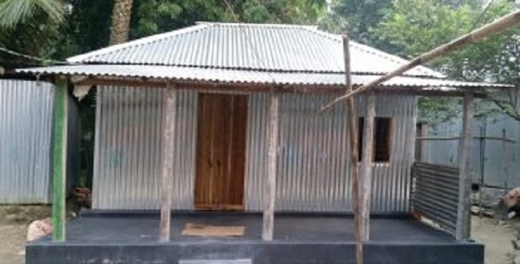
বাডির কাজ
ইনপুট ডিভাইস হিসেবে কিবোর্ডের চিত্র অঙ্কন করে বিভিন্ন অংশ চিহ্নিত করে নিয়ে আসবে।

Slide 18

ধন্যবাদ

